Slide 1
2. Mitä uskonto on?
LUMO
1

Slide 2
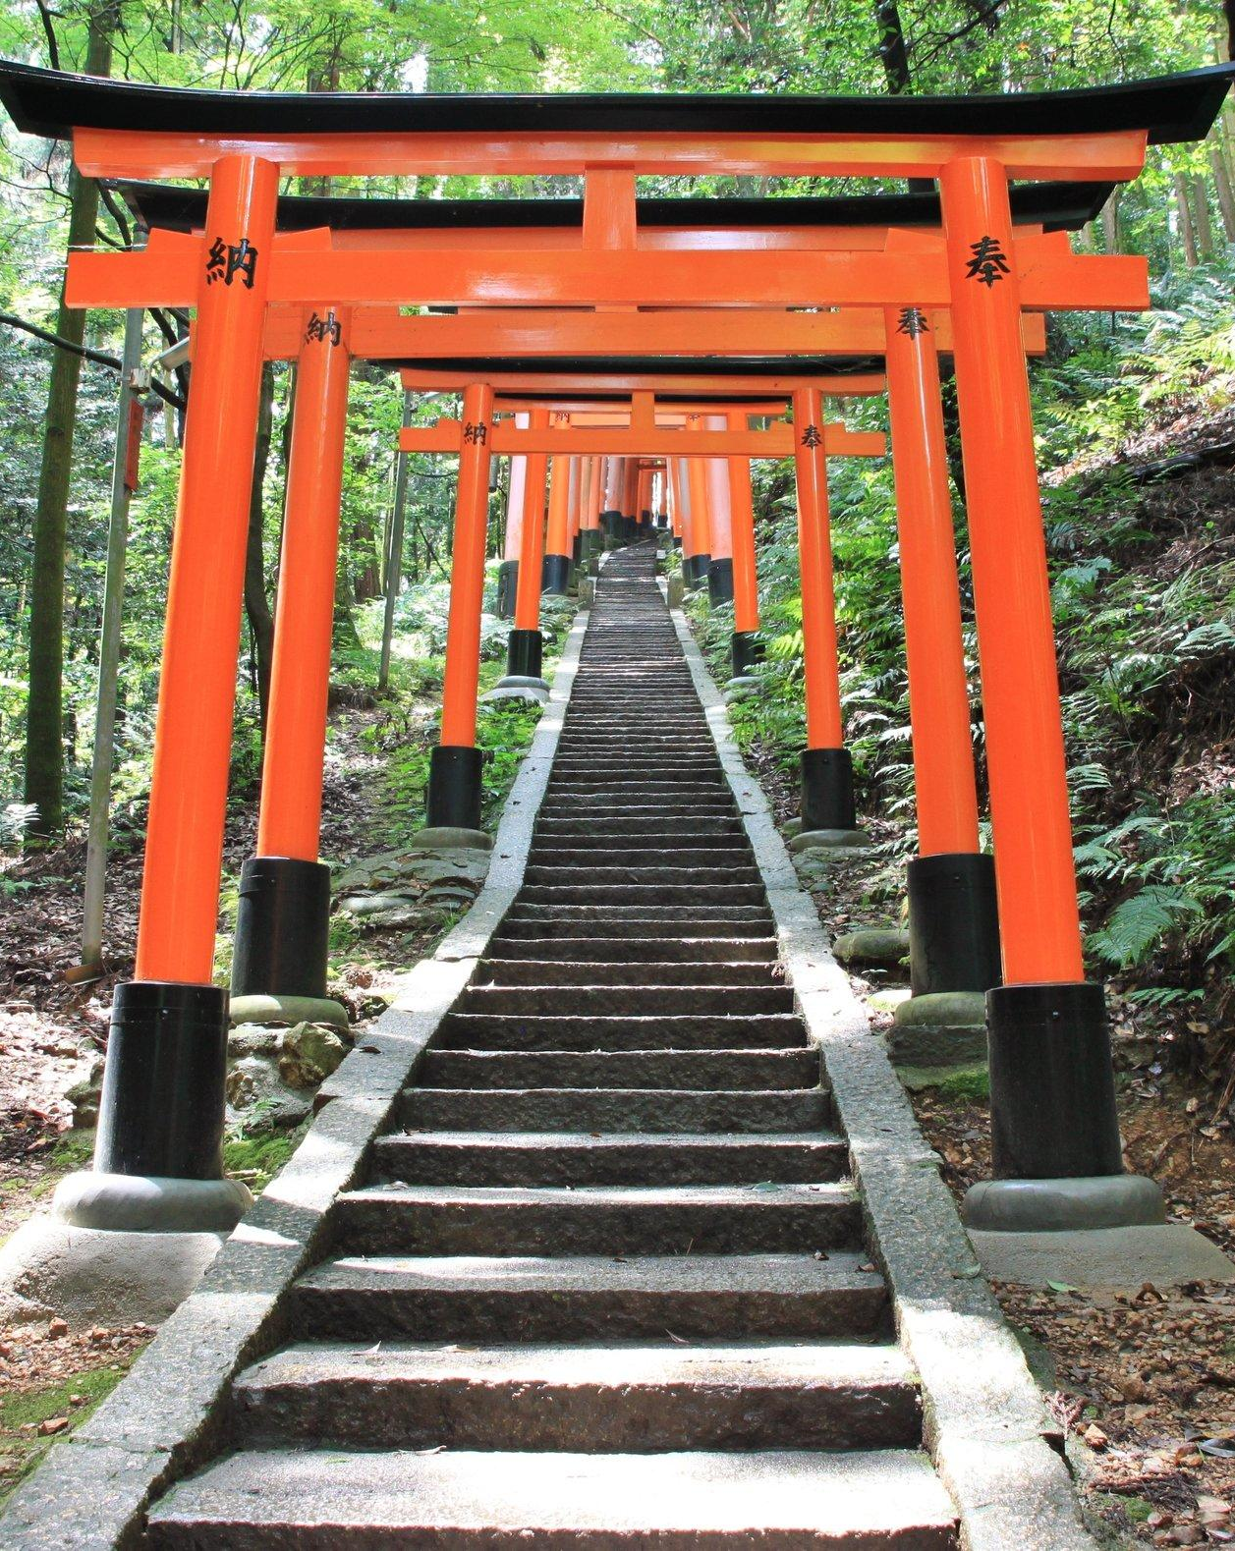
Uskonto
universaali ilmiö
merkitsee eri ryhmille ja ihmisille eri asioita
eri kielten uskontoa merkitsevät sanat kertovat ilmiön eroista.

Slide 3
Uskonnon määrittelystä
Tunnuspiirteenä usko yliluonnolliseen tai jumaluuteen.
Ytimessä pyhän kokemus.
pyhä = profaanista eli arkisesta erotetut asiat; erottaa kaikkein tärkeimmän vähemmän tärkeästä
Voidaan määritellä myös tehtävän ja tarkoituksen kautta:
Uskonto vastaa perimmäisiin kysymyksiin.

Slide 4
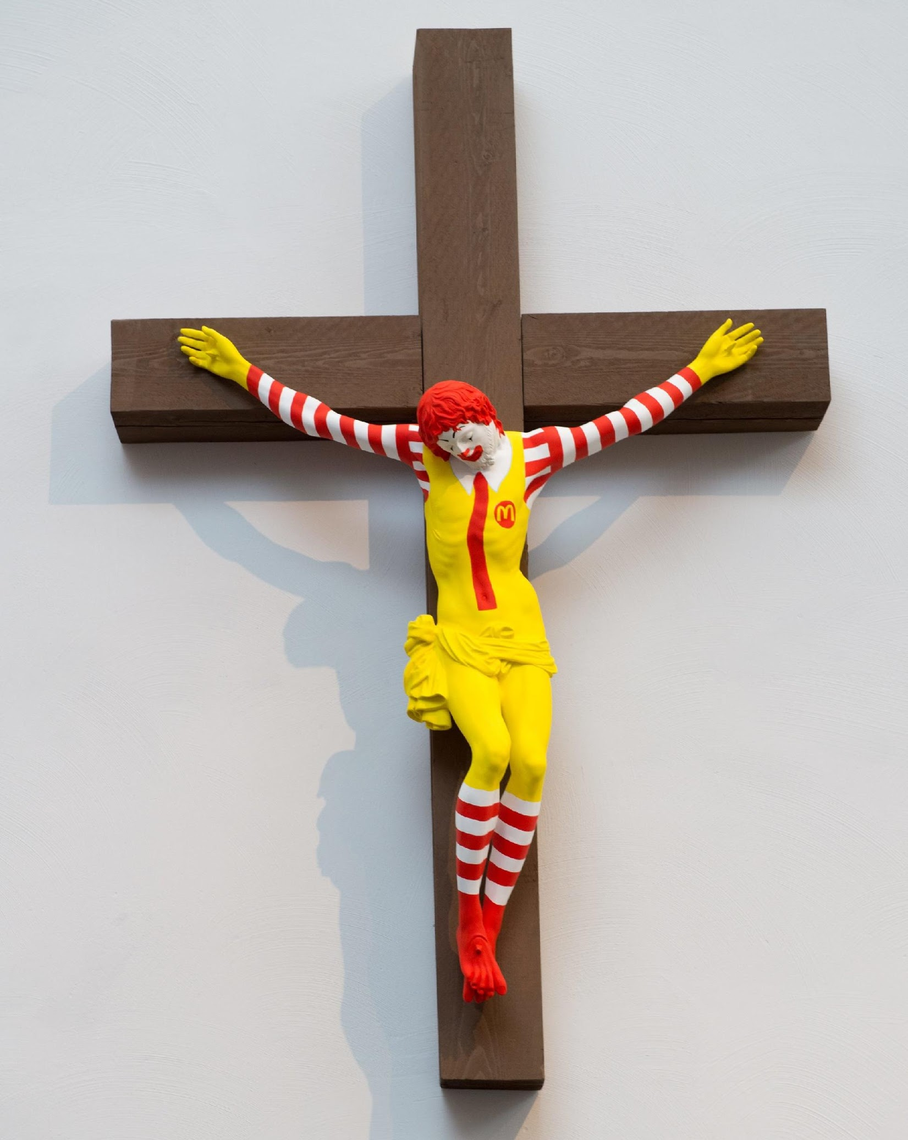
uskonto avoimena käsitteenä = Uskontoa määritellään aina uudelleen käyttöyhteyden ja tutkimuskohteen mukaan.
Monessa maallisessa ilmiössä voidaan havaita uskonnon kaltaisia piirteitä.

Slide 5
Uskonnon ja tieteen suhde
maailmankuva = ihmisen kokonaisnäkemys maailmasta ja ihmisen paikasta historiassa
uskonnollinen, tieteellinen tai näennäistieteellinen
maailmankatsomus = maailmankuva yhdistettynä arvostuksiin ja merkityksiin
elämänkatsomus = kysymykset elämän tarkoituksesta ja siitä, miten tarkoituksen toteutumiseksi tulisi toimia

Slide 6
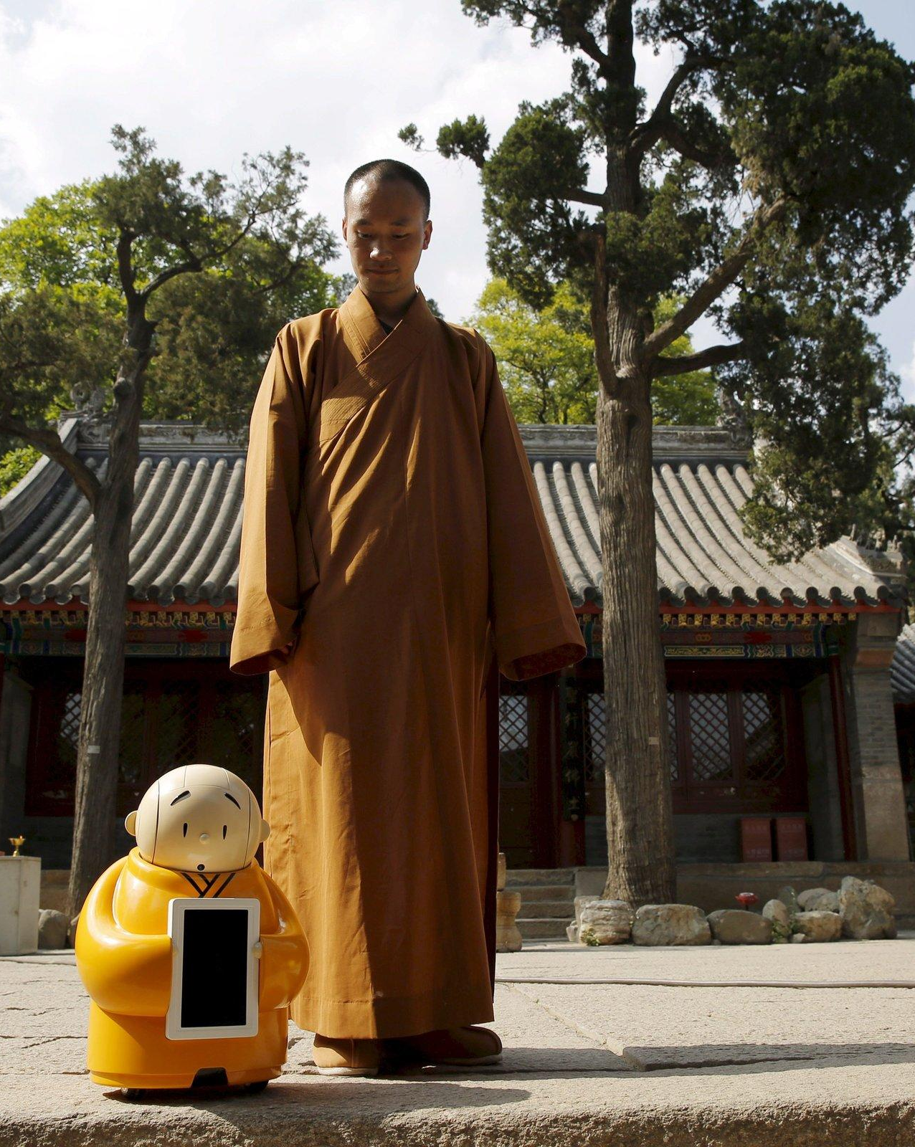
Tieteellinen maailmankuva ja uskonnollinen maailmankatsomus eivät välttämättä ole ristiriidassa, sillä tiede ja uskonto vastaavat eri kysymyksiin.
Tiede tutkii uskontoa ja siihen liittyviä ilmiöitä:
uskontotiede
teologia.

Slide 7
Uskonnottomuus
Maailmankatsomus, joka ei ole uskonnollinen.
Länsimaiden suurin katsomuksellinen vähemmistö.
Arviot uskonnottomien määrästä vaihtelevat.
Uskonnottomuus voi olla
ateismia
uskonnon kokemista merkityksettömänä
agnostisismia = ajattelua, ettei yliluonnollisesta tai jumalasta voi tietää tai sanoa mitään varmaa
uskontokritiikkiä = uskontojen arvostelua.

